Slide 1
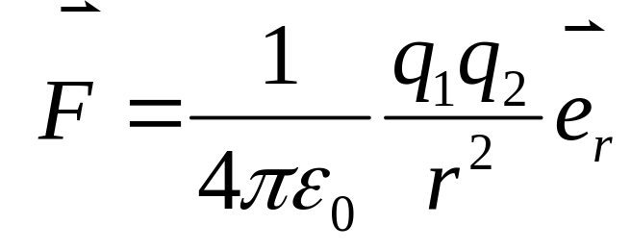
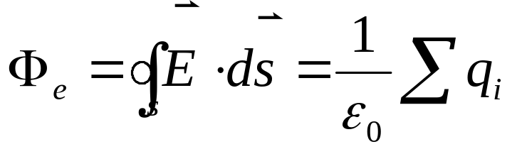
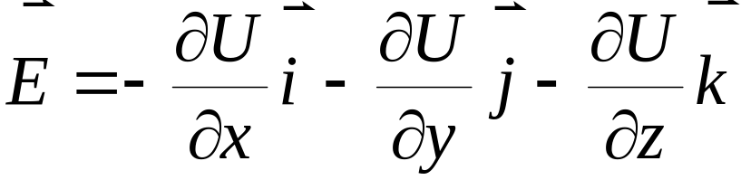
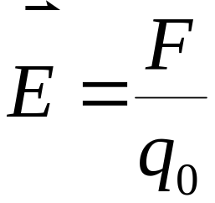
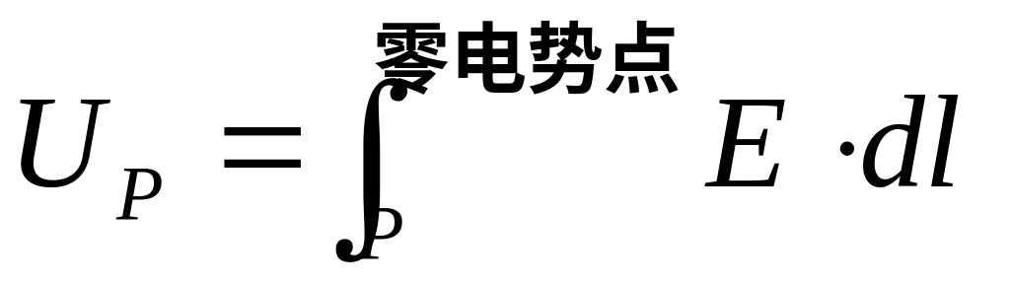
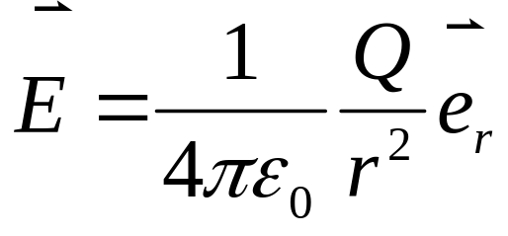
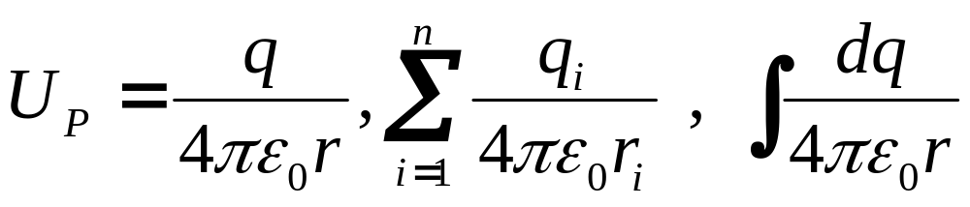
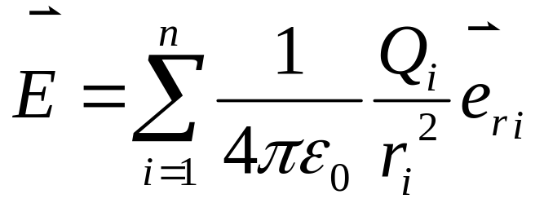
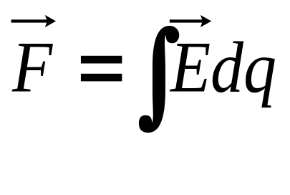
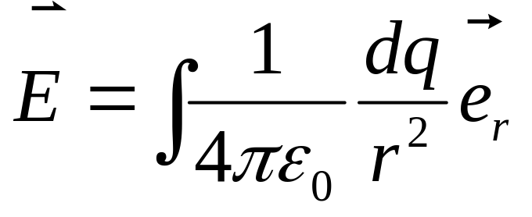
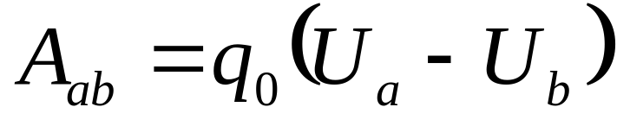
真空中的静电场

Slide 2
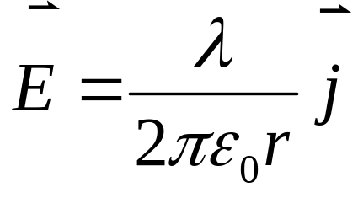
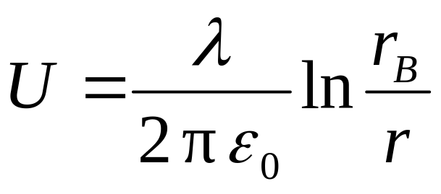
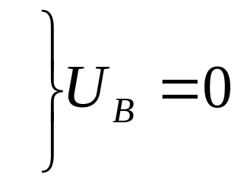

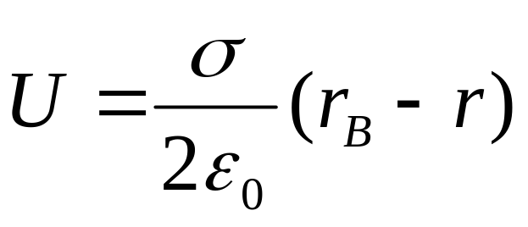
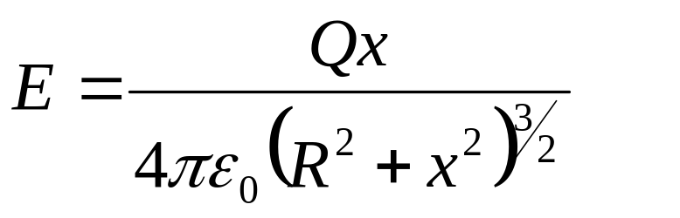
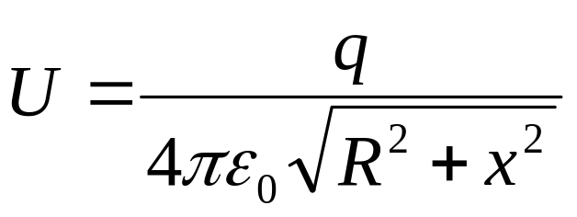
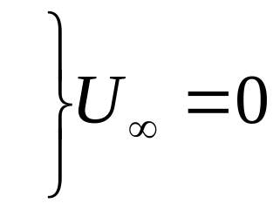
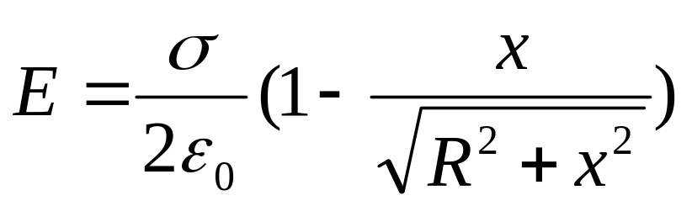
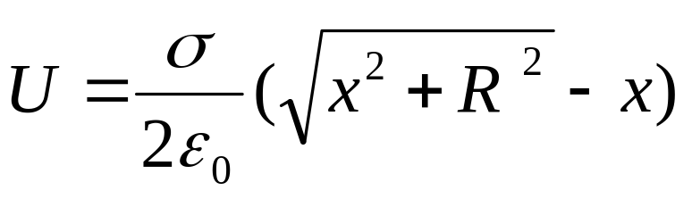

Slide 3
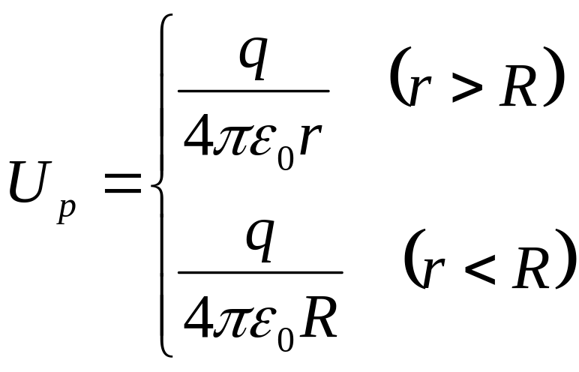
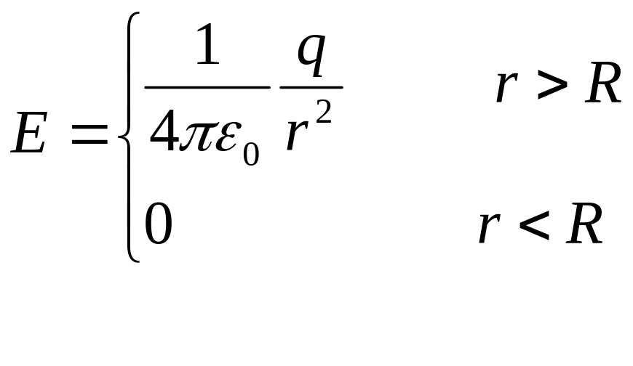
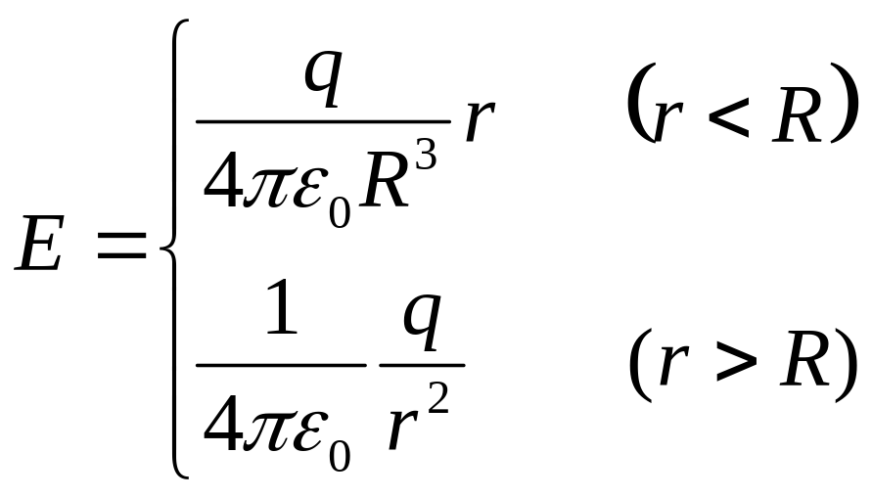
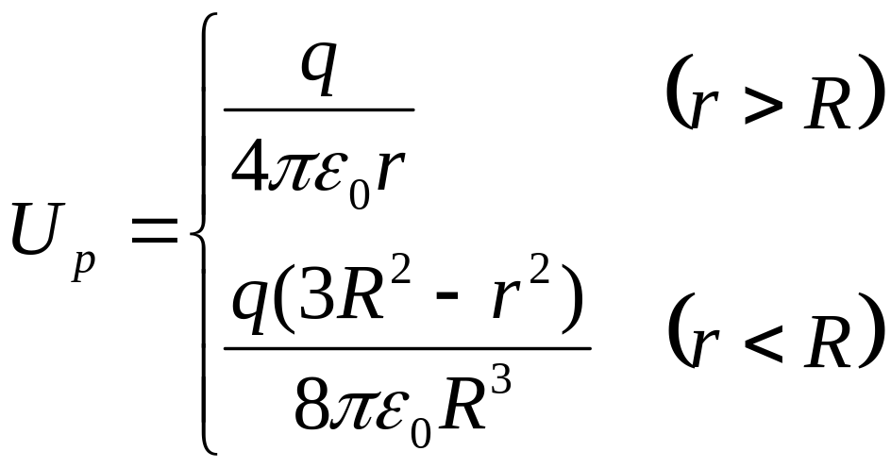

Slide 4
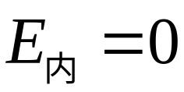
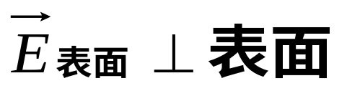
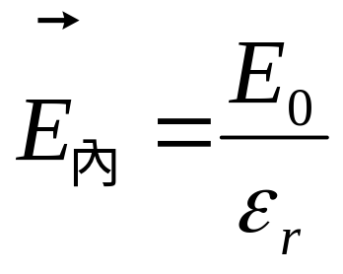
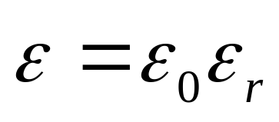
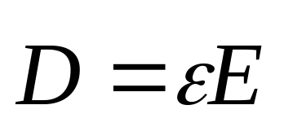
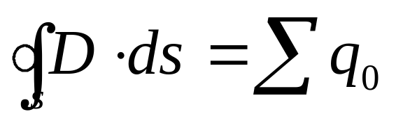
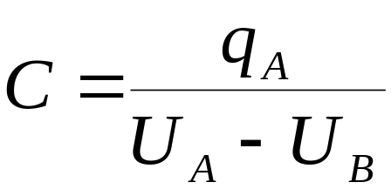
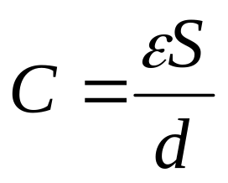
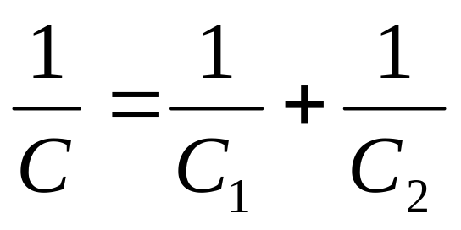
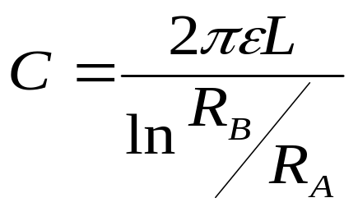
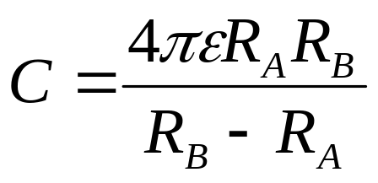
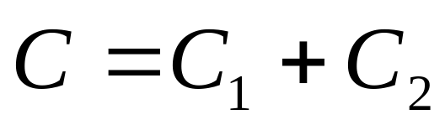
静电场中的导体和介质
导体是一个等势体
介质
电容

Slide 5
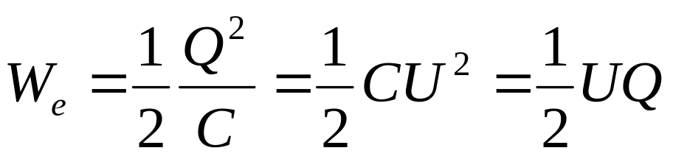
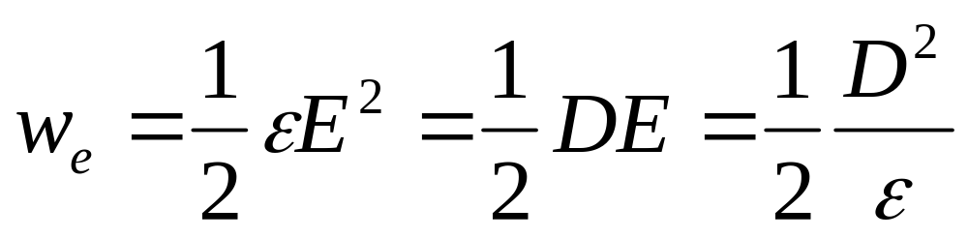
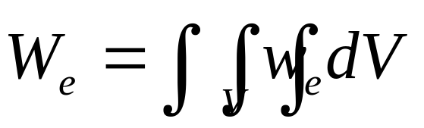
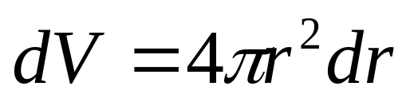
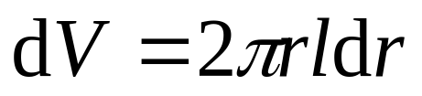
能量

Slide 6
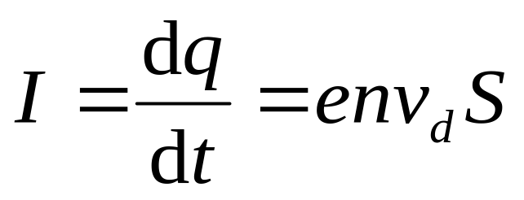
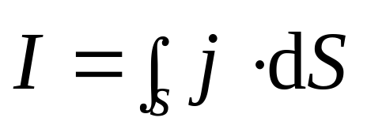
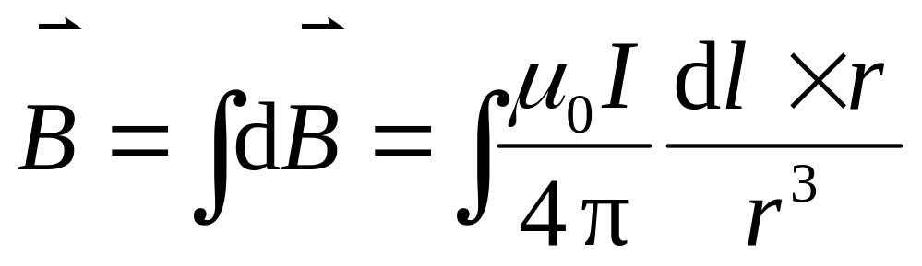
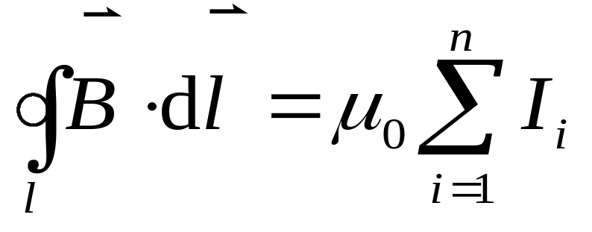
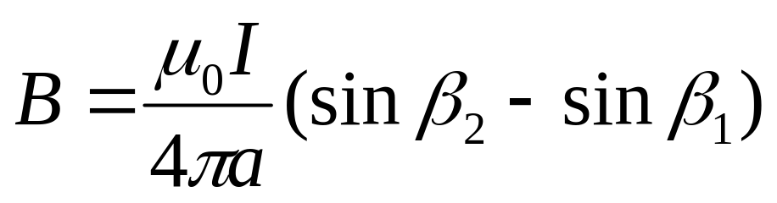
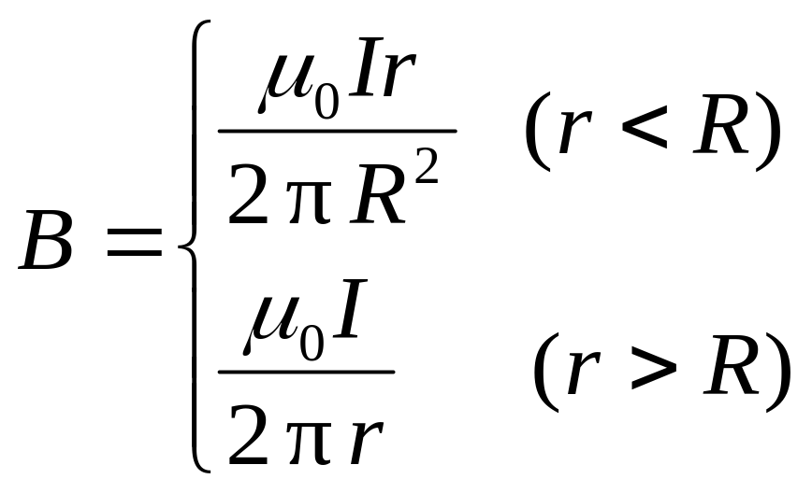
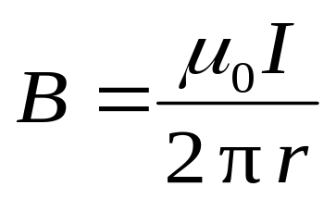
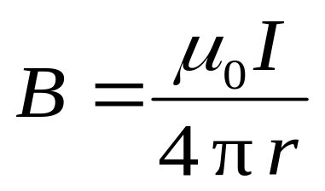

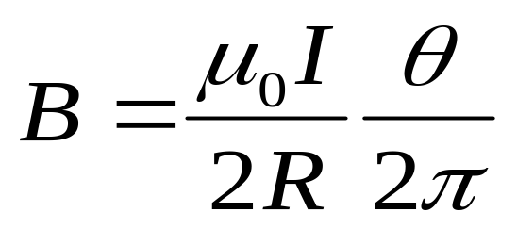



稳恒磁场

Slide 7











磁场对电流的作用
磁介质

Slide 8














电磁感应
位移电流

Slide 9











狭义相对论

Slide 10










光电效应
德布罗意波
不确定关系
康普顿效应

Slide 11











波函数
k=1:莱曼系
k=2:巴尔末系
k=3:帕邢系
氢原子

Slide 12















原子的电子壳层结构

Slide 13









1、电荷以相同的面密度分布在半径为r₁＝10 cm和r₂＝20 cm的两个同心球面上．设无限远处电势为零，球心处的电势为U₀＝300V．
(1) 求电荷面密度． (2) 若要使球心处的电势也为零，外球面上电荷面密度应为多少，与原来的电荷相差多少？
［电容率 ₀＝8.85×10⁻¹² C² /(N·m²)］
解(1)
＝8.85×10⁻⁹ C / m²
＝-4.43×10⁻⁹ C / m²
＝6.67×10⁻⁹ C

Slide 14










2、一根同轴线由半径为R₁的实心长金属导线和套在它外面的半径为R₃的同轴导体圆筒组成．R₁与R₂之间充满磁导率为 的各向同性均匀非铁磁介质，R₂与R₃之间真空，如图．传导电流I沿实心导线向上流去，由圆筒向下流回，在它们的截面上电流都是均匀分布的．求同轴线内外的磁感强度大小B的分布．
解：由安培环路定理：
0< r <R₁区域：
R₁< r <R₂区域：
R₂< r <R₃区域：
r >R₃区域： H = 0，B = 0

Slide 15












3、图所示为两条穿过y轴且垂直于x－y平面的平行长直导线的正视图，两条导线皆通有电流I，但方向相反，它们到x轴的距离皆为a(1) 推导出x轴上P点处的磁感强度 的表达式. (2) 求P点在x轴上何处时，该点的B取得最大值．
解（1）两导线在P点产生的磁感强度的大小为：
、 的方向如图所示．P 点总场
(2)
由此可得：x = 0处，B有最大值．
，

Slide 16










4、两相互平行无限长的直导线载有大小相等方向相反的电流，长度为b的金属杆CD与两导线共面且垂直，相对位置如图．CD杆以速度 平行直线电流运动，求CD杆中的感应电动势，并判断C、D两端哪端电势较高？
解：建立坐标(如图)则：
，
，
方向⊙
感应电动势方向为C→D，D端电势较高．

Slide 17






5、载有电流I的长直导线附近，放一导体半圆环MeN与长直导线共面，且端点MN的连线与长直导线垂直．半圆环的半径为b，环心O与导线相距a．设半圆环以速度 平行导线平移，求半圆环内感应电动势的大小和方向以及MN两端的电压U_{M} -U_{N} ．
解：动生电动势
为计算简单，可引入一条辅助线MN，构成闭合回路MeNM, 闭合回路总电动势
方向N→M

Slide 18











6、如图所示，一根长为L的金属细杆ab绕竖直轴O₁O₂以角速度ω在水平面内旋转．O₁O₂在离细杆a端L /5处．若已知地磁场在竖直方向的分量为 ．求ab两端间的电势差
解：
间的动生电动势：
b点电势高于O点．
间的动生电动势：
a点电势高于O点．

Slide 19



7、要使电子的速度从v1 =1.2×108 m/s增加到v2 =2.4×108 m/s必须对它作多少功？ (电子静止质量me ＝9.11×10-31 kg)
解：根据功能原理，要做的功 W = ΔE
根据相对论能量公式 ΔE = m₂c²- m₁c²
根据相对论质量公式
＝4.72×10⁻¹⁴ J＝2.95×10⁵ eV

Slide 20





8、在氢原子中，电子从某能级跃迁到量子数为n的能级，这时能量变为原来的q分之一，求发射的光子的频率．
解：设始态能级量子数为 k, 则E_{k} = qE_{n}
光子的频率
即
Notes:
为

Slide 21





μ
9.已知 子的静止能量为 105.7 MeV，平均寿命为 2.2×10⁻⁸ s．试求动能为 150 MeV的m 子的速度v是多少？平均寿命 是多少？
解：据相对论动能公式
v = 0.91c

Slide 22









10、康普顿散射中,已知入射光子波长 , , 当散射光子与入射光子方向的夹角 时，散射光子的频率与入射光子相同；当 时，散射光子的频率小得最多，此时反冲电子的动能与其静能的比值是多少？
解

Slide 23









11、 如图所示，一电荷线密度为 的长直带电线(与一正方形线圈共面并与其一对边平行)以变速率v =v(t)沿着其长度方向运动，正方形线圈中的总电阻为R，求t时刻通过方形线圈中感应电流的大小。
解:长直带电线运动相当于电流

